Slide 1
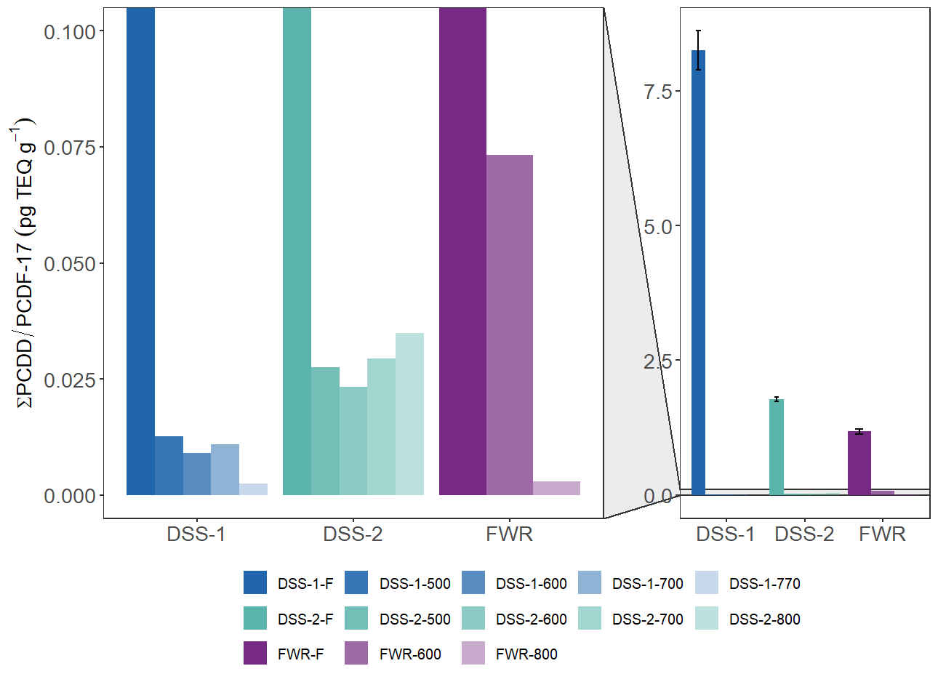
F
F
F
F
600
800
500
700
600
F
500
F
600
700
770
800

Slide 2
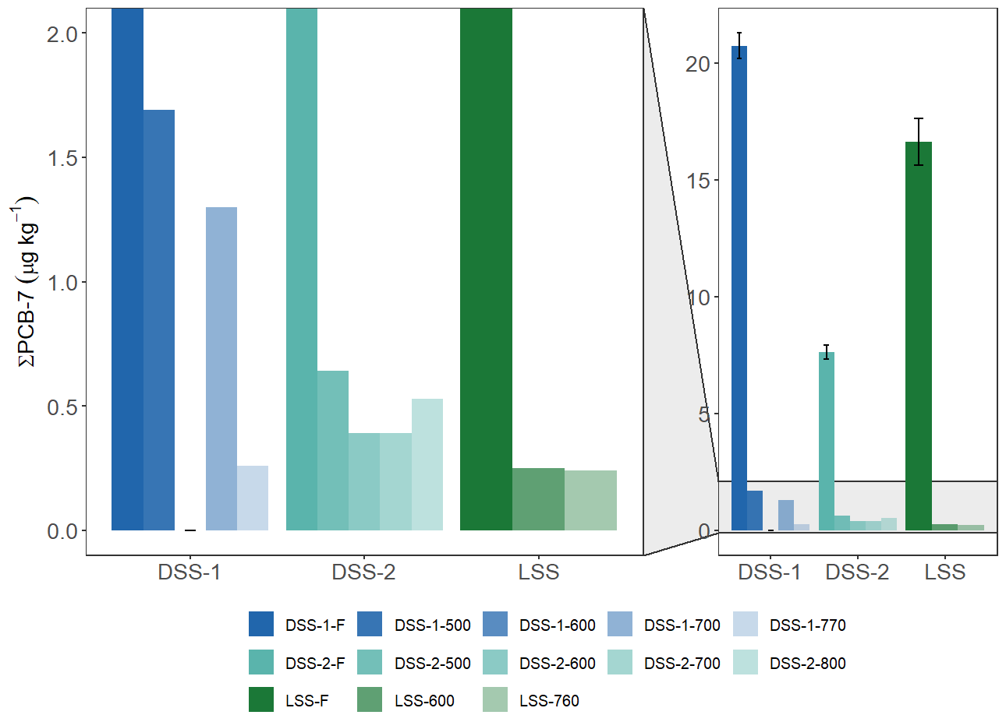
F
F
F
F
500
F
770
F
500
800
600
700
700
600
760
600

